Slide 1

Diplomatura de Especialización en Desarrollo de Aplicaciones con Inteligencia Artificial 2020-01
Detección en tiempo real de personas con mascarilla en ambientes no controlados

Slide 2

Integrantes
CRUZADO PADILLA, CARLOS ANTONIO
GARCÍA RIVAS PLATA, CECILIA EDITH
GAMARRA MORENO, ABRAHAM ESTEBAN

Slide 3
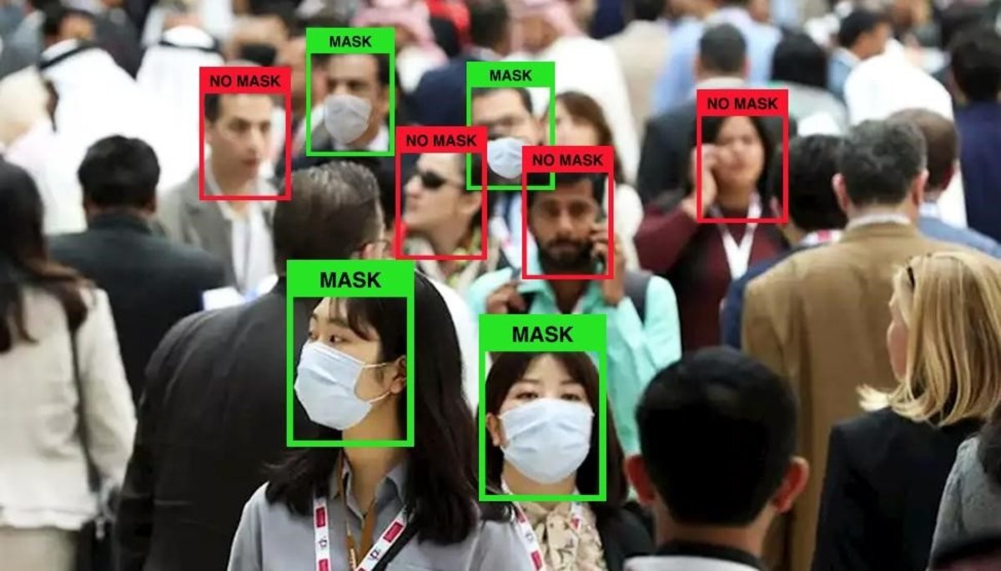
Como realizar la detección de mascarillas en ambientes no controlados

Slide 4
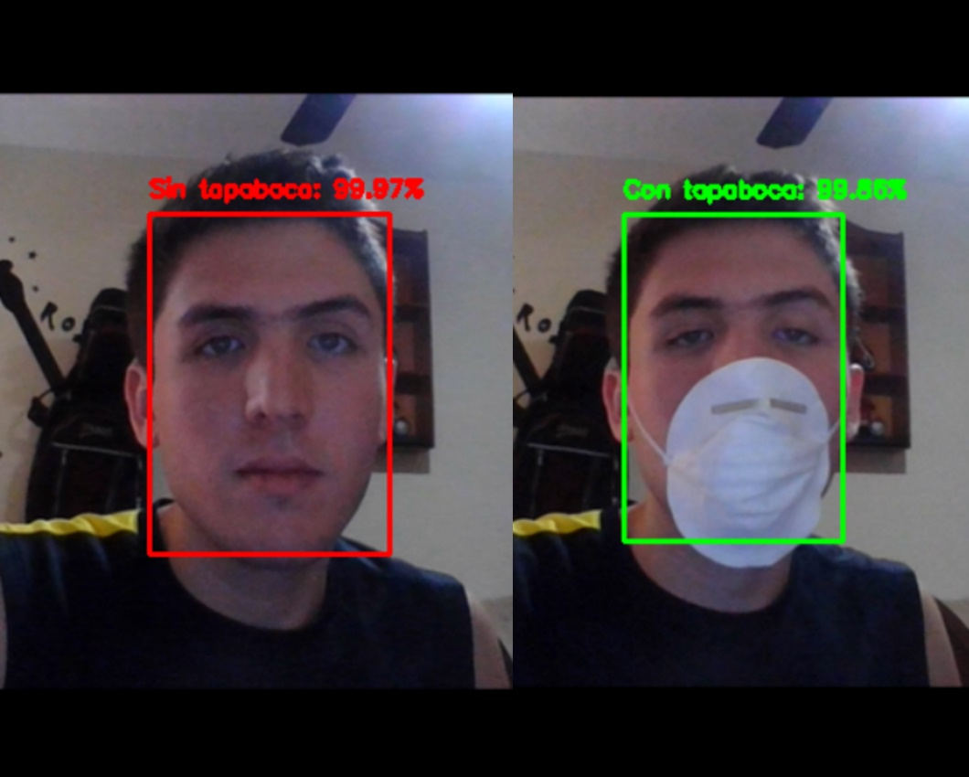
Funcionalidad
Detección de rostros
Detección de rostros con y sin mascarilla
Detección a tiempo real en video

Slide 5
Proceso de reconocimiento
1
Leer una imagen o un video
2
Aplicamos MTCNN (Multi-Task Cascaded Convolutional Neural Network) para detectar rostros en la imagen o video
3
Aplicamos un modelo en Pytorch entrenado desde Resnet con Transfer Learning para verificar mascarillas
4
Clasifica con un cuadro verde o rojo, según si el rostro tiene mascarilla o no
5
Repetir el proceso para las siguientes imágenes

Slide 6
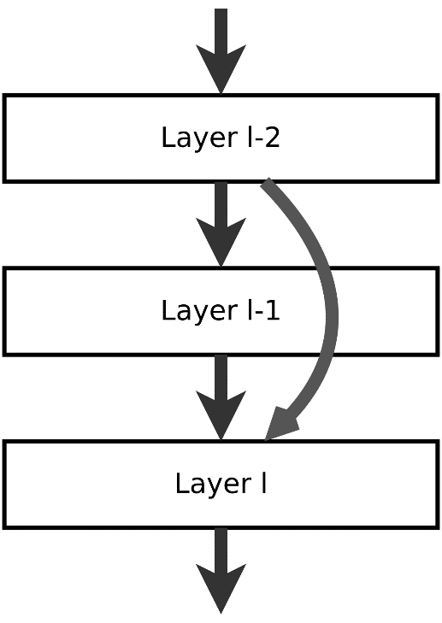
ResNet
La red residual (ResNet) es una arquitectura de red neuronal convolucional (CNN) que puede admitir cientos o más capas convolucionales. ResNet puede agregar muchas capas con un rendimiento sólido, mientras que las arquitecturas anteriores tenían una disminución en la efectividad con cada capa adicional.

Slide 7
Preparando la arquitectura
Detección de Rostros
Multi-Task Cascaded Convolutional Neural Network
Procesamiento del rostro
Tamaño 160 x 160
Bouncing box 0.05
Confidence 0.80
Tipos – no_mask, mask
Realizar entrenamiento de los modelo
CNN – Transfer Learning
Resnet18 Resnet50

Slide 8
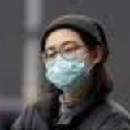

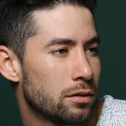
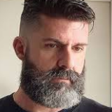
2940
Total de imágenes:
Entrenamiento
Prueba
Imágenes con mascara – 1182
Imágenes con mascara prueba - 296
Imágenes con sin mascara – 1170
Imágenes con sin mascara prueba - 292
Total 2352
Total 588

Slide 9

Transfer Learning
RESNET | Transfer Learning | test
 |  | % error | % Acc
Resnet18 | freeze | 14.24% | 95.24%
 | fine tuning | 13.95% | 95.24%
Resnet50 | freeze | 12.11% | 97.45%
 | fine tuning | 12.91% | 96.94%
Resnet101 | freeze | 86.34% | 87.24%
 | fine tuning | 46.68% | 87.42%
Learning rate : 0.002
Batch size : 32
Epoch : 50
Optimizador: SGD
Loss: binary_crossentropy
Metric: Accuracy

Slide 10
Transfer Learning
Resnet50 | Resnet50
 | SGD | Adam | Adam
Learning rate | 0.0001 | 0.002 | 0.006
% error test | 12.11% | 6.50% | 7.14%
% acc test | 97.45% | 97.96% | 98.30%
Transfer Learning : Freeze
Batch size : 32
Epoch : 50
Loss: binary_crossentropy
Metric: Accuracy

Slide 11
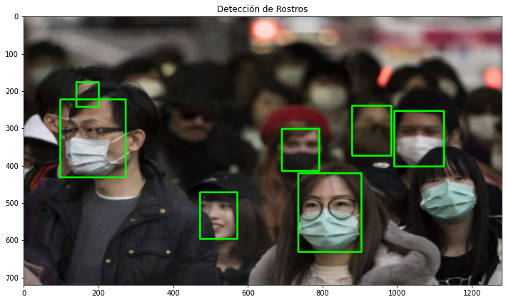
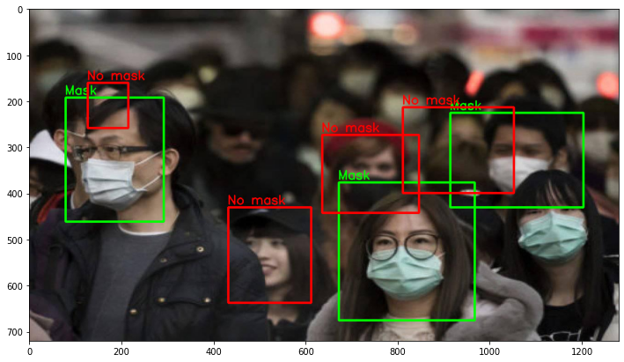
Detección de rostros
Detección de rostros con y sin mascarilla

Slide 12
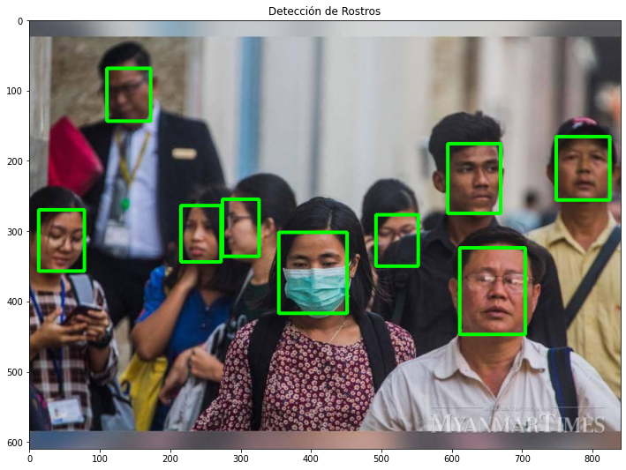
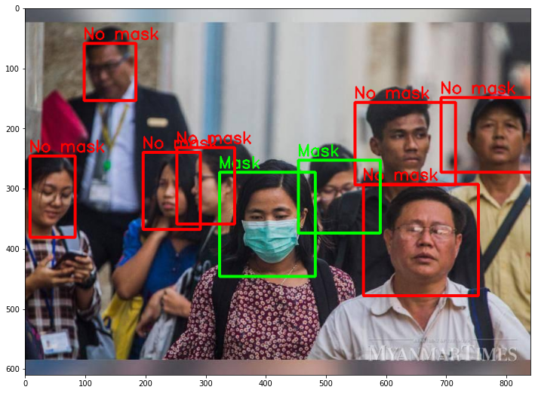
Detección de rostros
Detección de rostros con y sin mascarilla

Slide 13
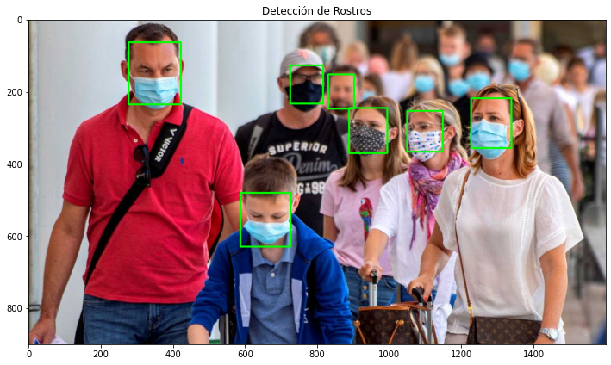
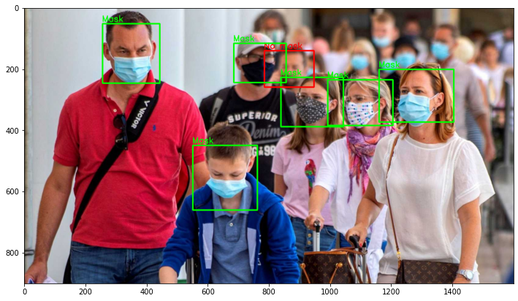
Detección de rostros
Detección de rostros con y sin mascarilla

Slide 14
Detección de rostros
Detección de rostros con y sin mascarilla

Slide 15
Conclusiones
Con transfer learning se aprovecha las características aprendidas en Resnet, que es una arquitectura de redes neuronales convolucionales, pre-entrenada en más de un millón de imágenes (Imagenet).
Nuestro dataset no contiene el número suficiente de imágenes con rostros de perfil, lo que dificulta su detección con mayor precisión para predecir imágenes que contenga rostros de perfil.
El dataset se entrenó con resnet18, resnet50 y resnet101, en la que se obtuvo a resnet50 con la mayor accuracy.

Slide 16
Gracias

